Slide 1

مصطفى وهبي صالح التل شاعر أردني من أشهر شعراء الأردن .

Slide 2
لقب بشاعر الأردن، وعرار. في شعره جودة ، ورفض الظلم ورفض الاستعمار. حصل على وسام النهضة من الدرجة الثالثة.

Slide 3
يعد الشاعر الراحل (عرار) شاعر الأردن القومي.من أشهر مؤلفاته :- عشيات وادي اليابس.
أوراق عرار السياسية.
رباعيات عمر الخيام.
أصدقائي النور.

Slide 4
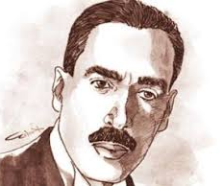
وفي الشاعر عرار عام 1949 وترك خلفه مجموعة من الآثار الخالدة سواءً النثرية أو الشعرية. وكان قد أوصى قبل وفاته أن يتم دفنه في مسقط رأسه في إربد.

